Slide 1

इंटरनेट आणि मोबाईल बँकिंग

Slide 2
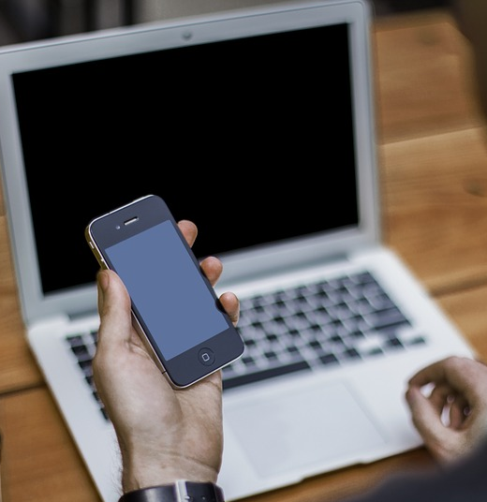
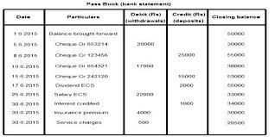
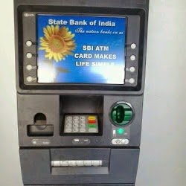
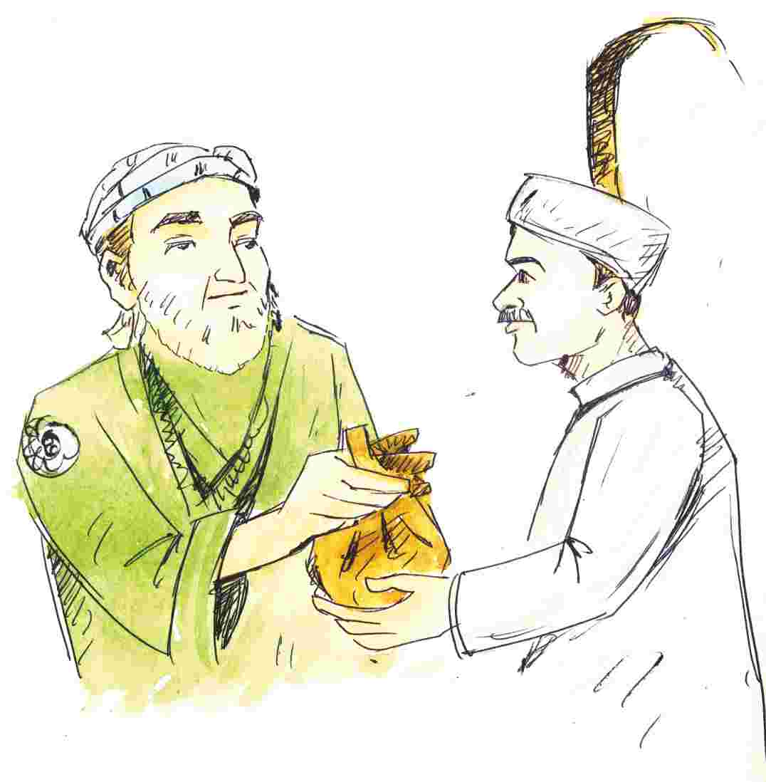
बँकिंगमध्ये काय बदल झाला आहे ?
बँकिंग आता पेपरलेस झाले आहे !
आता बँकेला किंवा ए.टी.एम. ला ही भेट देण्याची गरज नाही! बँकिंग क्रिया आपण आपल्या स्मार्ट फोन किंवा इंटरनेट कनेक्शन असलेला संगणक वापरून करू शकतो.

Slide 3

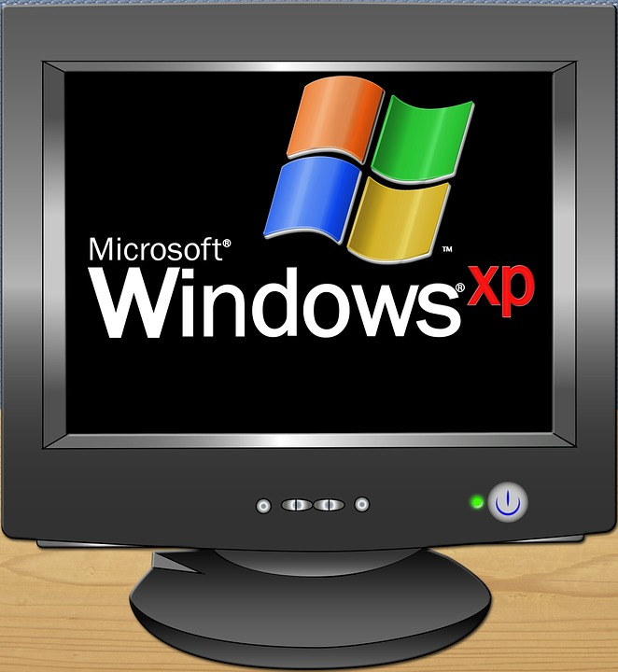
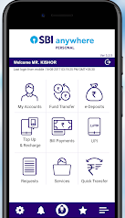
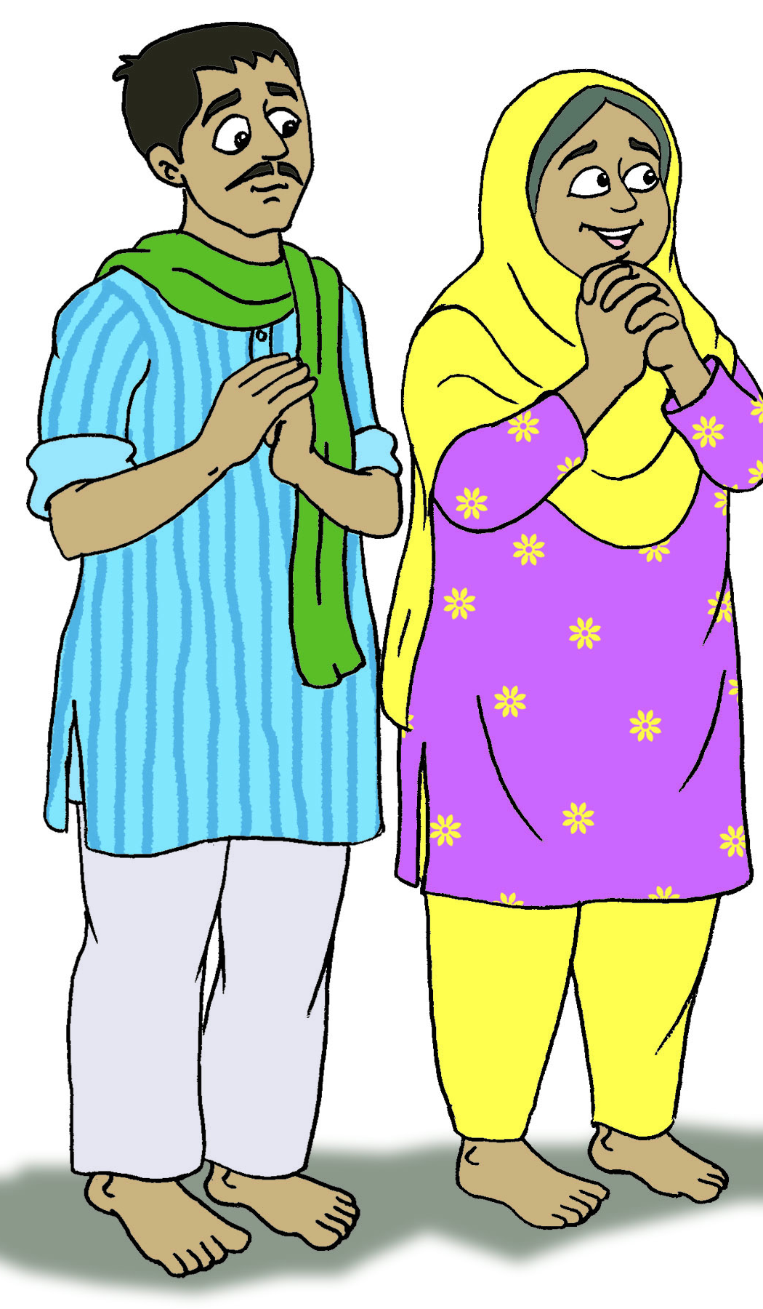
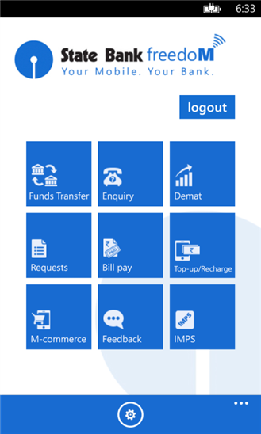
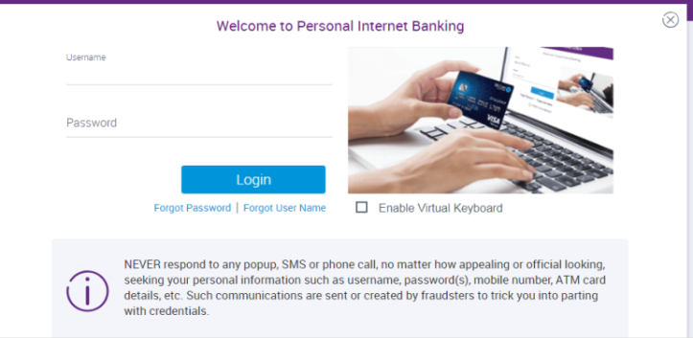
इंटरनेट आणि मोबाईल बँकिंग म्हणजे काय ?
तुमच्या बँकेच्या वेबसाईटला भेट द्या किंवा तुमच्या मोबाइल फ़ोनवर बँकेचा अॅप डाऊनलोड करा - आता कुठूनही बँकेचे काम करा!
तुम्ही तुमचा स्मार्ट फोन किंवा इंटरनेट कनेक्शन असलेला संगणक वापरू शकता.
आमच्या मुलाला मेडीकल कॉलेज मध्ये प्रवेश मिळाला आहे. त्याला लवकरच फी भरावी लागेल. आता इतक्या लवकर आम्ही त्याला पैसे कसे पाठवू शकतो?

Slide 4
मी बँक खात्यांमध्ये पैसे हस्तांतरित कसे करू?
नेफ्ट
(एन.इ.एफ.टी.)
कोणत्याही रकमेसाठी
काही वेळ विलंबानंतर हस्तांतरित करते
आर.टी.जी.एस.
रु.२ लाख व त्याहून अधिक रकमेसाठी
तत्काळ हस्तांतरण
आय.एम.पी.एस. -
रु. २ लाखाची मर्यादा
२४ x ७ उपलब्ध

Slide 5
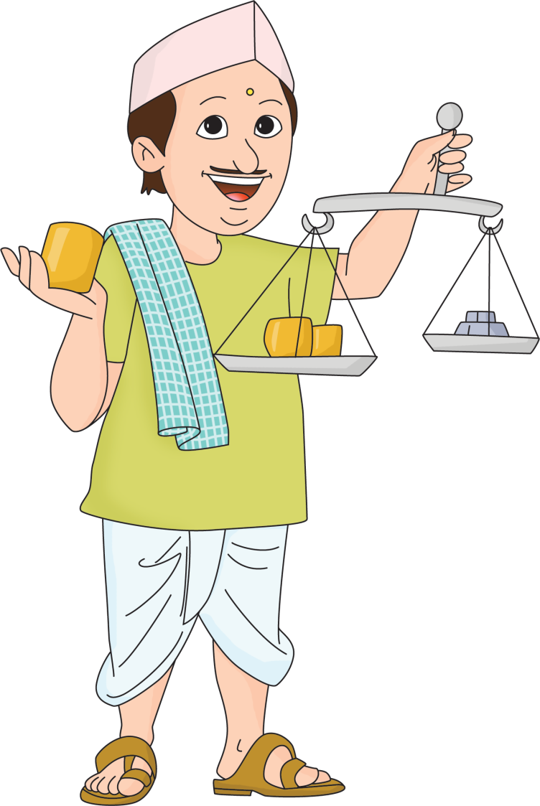
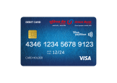
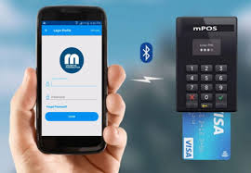
मी मोबाईल बँकिंगचा अजून कसा उपयोग करू शकेन?
सुदैवाने माझ्याकडे कार्ड स्वायपिंग मशीन आहे जे फोन नंबर द्वारे माझ्या बँक खात्याशी जोडलेले आहे.
माझ्या दुकानात एक ग्राहक रोख न घेता आले. त्यांच्याकडे फक्त क्रेडिट कार्ड होते!

Slide 6

अजून कुठला भरणा ऑन- लाइन करता येतो?
दुकानात न जाता - ऑन- लाइन खरेदी
तिकीट विक्री केंद्राला भेट न देता - तिकीट खरेदी
वीज कार्यालयासारख्या कार्यालयांना भेट न देता - बिलाचा भरणा करणे
इतर व्यक्ती किंवा कंपन्यांना पैसे देण्यासाठी - निधी हस्तांतरण (फंड ट्रान्सफर)

